Slide 1
Diabetes
Kapitel 5

Slide 2
Sena komplikationer
Både de allra minsta kapillärerna och de stora pulsådrorna skadas vid diabetes. Här följer en genomgång av vilka skador som kan uppstå i kroppen.
De sena komplikationerna har de senaste decennierna minskat. Större kunskap om diabetes, kunnigare vårdtagare, bättre p-glukoskontroller och moderna behandlingar har bidragit till att minska komplikationerna.
Dokument: PP Diabetes
Dokumentägare: Delegeringshuset
Beslutad av: Medicinsk ansvarig sjuksköterska
Gäller från och med: 22 04 01

Slide 3
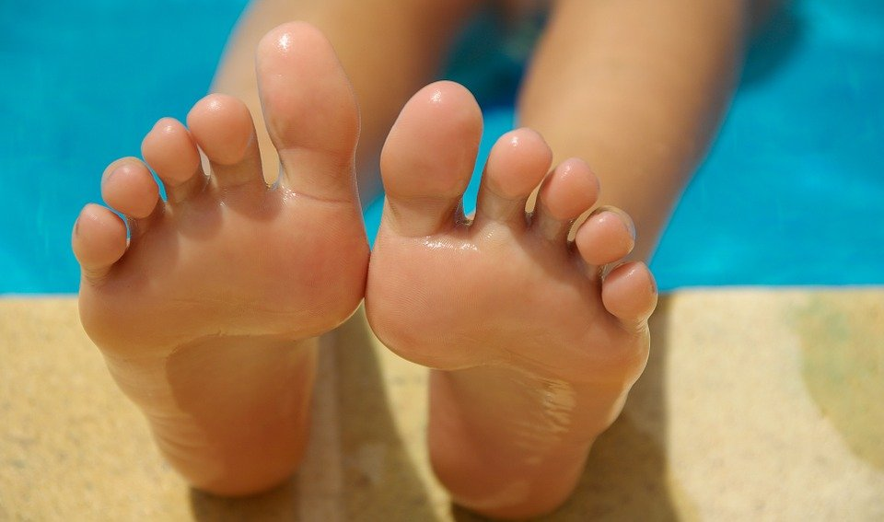
Fötter
Försämrad blodcirkulation och nedsatt känsel i fötterna
Huden fuktas inte normalt, fötterna blir torra och det kan lätt uppstå sprickor som kan utvecklas till svårläkta sår
Svårläkta sår kan bli infekterade och kan i värsta fall leda till amputation

Slide 4
Förebyggande åtgärder
Diabetiker ska inte gå barfota
Huden på fötterna ska kontrolleras dagligen
Tvätta fötterna ofta och torka noga, speciellt mellan tårna
Smörj fötterna regelbundet, men inte mellan tårna
Använd rena strumpor
Använd bra skor som inte är för trånga
Kontrollera så att det inte finns stenar i skorna

Slide 5
Mag-tarmkanalen
Matstrupe, magsäck, tunntarm och tjocktarm kan också drabbas av kärlförändringar.
Vid måltid leder detta till långsam tömning av magsäcken. Maten tas upp långsammare än normalt av tarmen. Detta kallas gastropares.
Symtom på gastropares kan vara illamående, kräkningar, aptitlöshet, rapningar och viktnedgång.
Personer med gastropares behöver äta flera små mål under dagen och få god tid på sig vid måltiderna. Maten behöver tuggas väl eller vara finfördelad. Den bör även vara ljummen när den serveras.

Slide 6
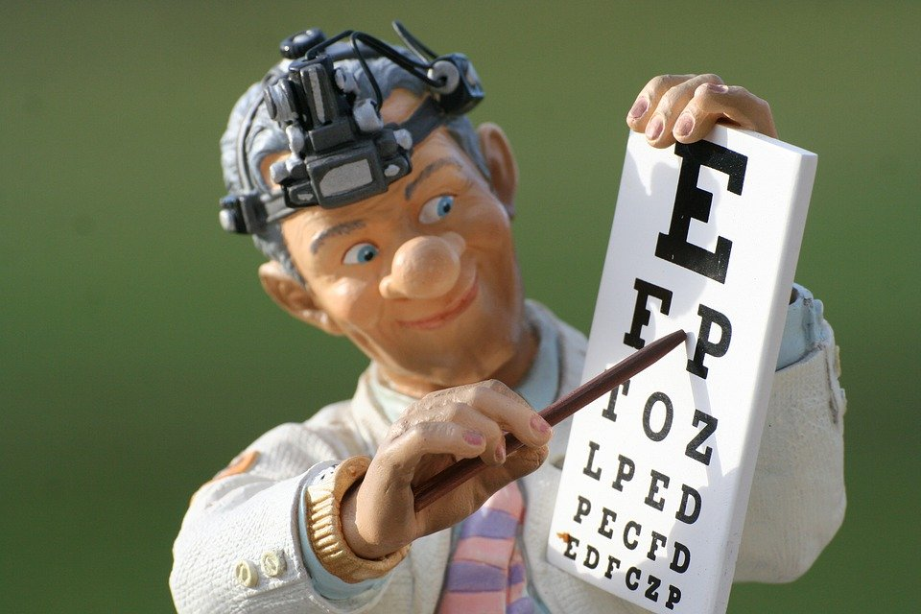
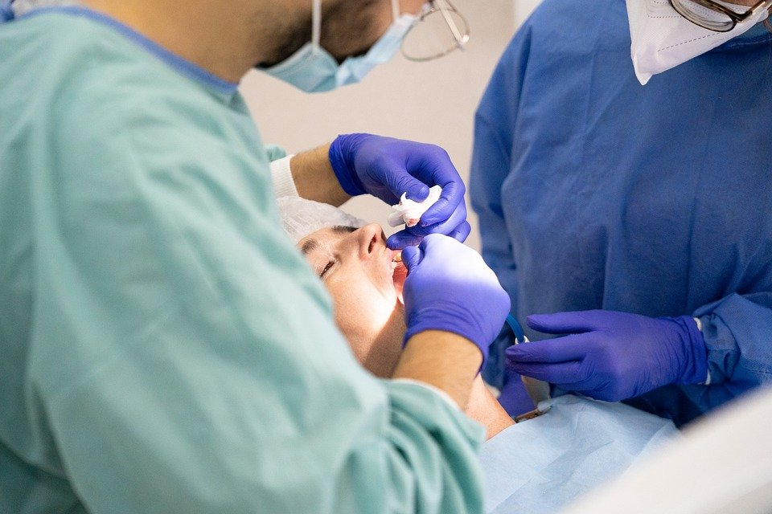
Ögon och tänder
Förhöjda p-glukosvärde kan på sikt ge synskador och problem med tänderna.
Ögonen bör regelbundet undersökas med ögonbottenfotografering.
Tänder bör regelbundet undersökas av tandläkare.

Slide 7
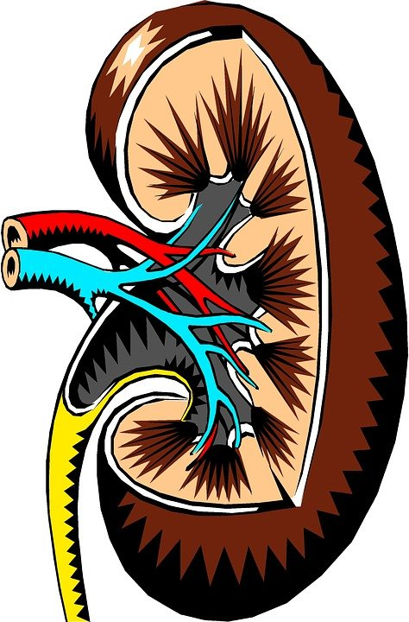
Njurar
För höga p-glukosvärde påverkar njurarna så att dessa inte kan utföra uppgiften att vara kroppens ”reningsverk”.
Upphör njurfunktionen måste vårdtagaren behandlas med njurdialys eller transplantation.

Slide 8
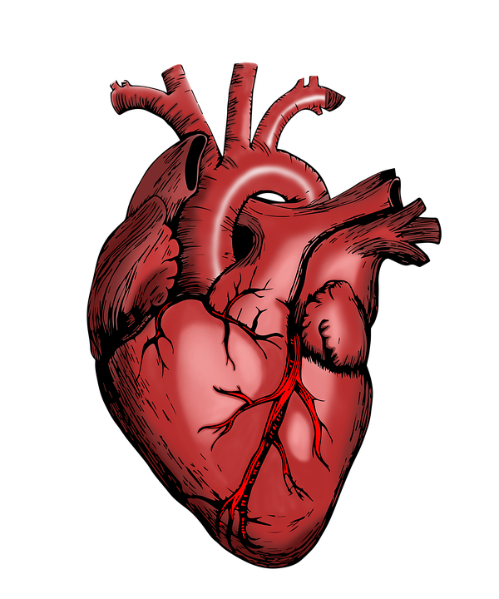
Hjärta/kärl
Vid diabetes förekommer skador i både stora och små blodkärl.
Kärlskadorna ökar risken för kärlkramp och hjärtinfarkt.

Slide 9
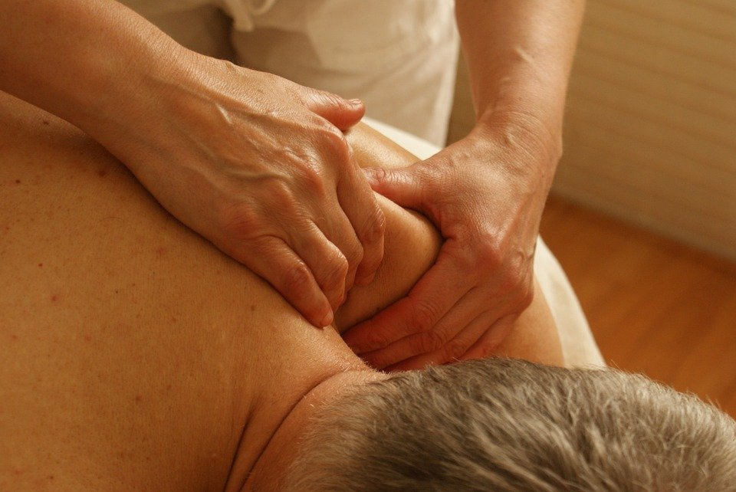
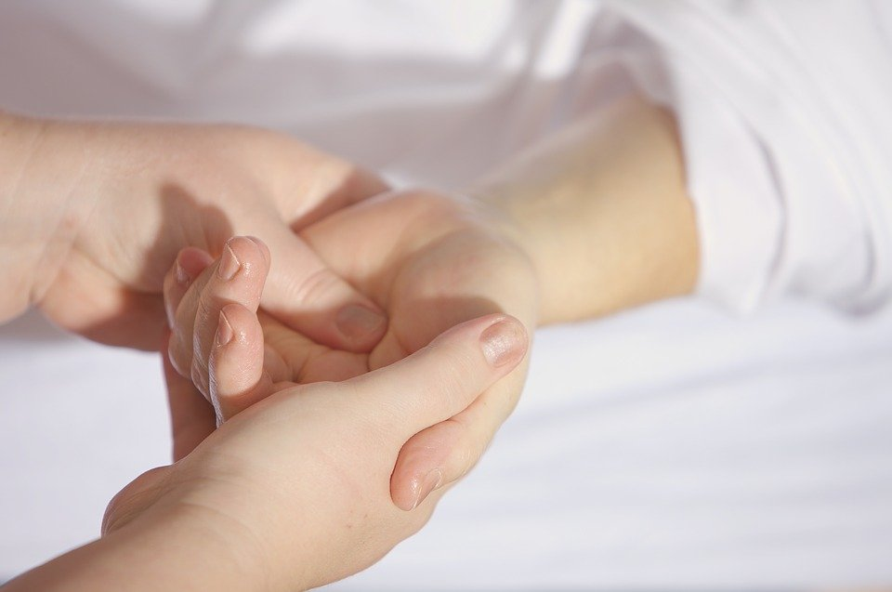
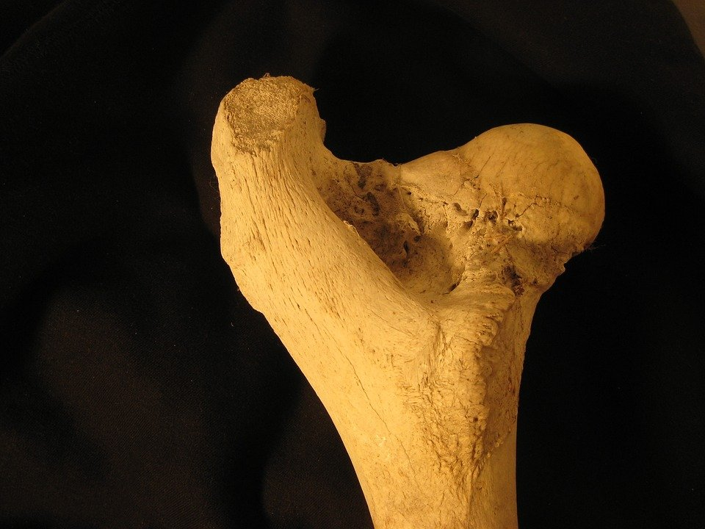
Rörelsapparaten
Personer med diabetes har större benägenhet än andra att få problem med smärta och stelhet i händer, axlar och höfter.
Orsaken till besvären tros vara den nedsatta cirkulationen i de små kärlen samt en ökad mängd bindväv.

